Slide 1
Cloud Computing Chapter 2: Fundamental Javascript
M. Rizki Pratama S., S. Kom.

Slide 2
Learning Objectives
Menuliskan kode javascript dan menampilkannya ke konsol
Memahami penggunaan komentar, konsep variabel, jenis tipe data, operator, percabangan dan pengulangan pada javascript
Memahami struktur data di dalam javascript
Memahami penggunaan function
Memahami OOP di dalam javascript
Memahami Functional Programming di dalam javascript
Melakukan setup environment untuk proyek javascript
Memahami apa itu module di dalam javascript
Memahami penanganan error dalam javascript
Memahami asynchronous process
Memahami Node Package Manager
Menuliskan javascript testing

Slide 3
Dasar Javascript

Slide 4
Base Code
Expression
Statement
Expression adalah unit kode yang dapat dievaluasi menjadi suatu nilai.
Contohnya:
5;
2 + 3;
Statement adalah instruksi untuk melakukan sebuah aksi tertentu. Aksi ini bisa termasuk membuat variable, melakukan perulangan, pengecekan kondisi, dll.
Contohnya:
var yourName;
let yourAge;
const numberOfDays;

Slide 5
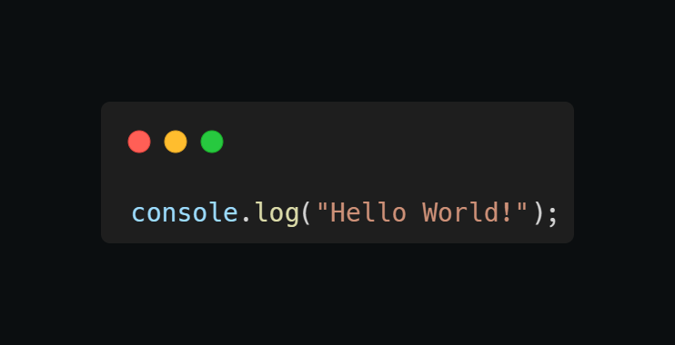
Console Output

Slide 6
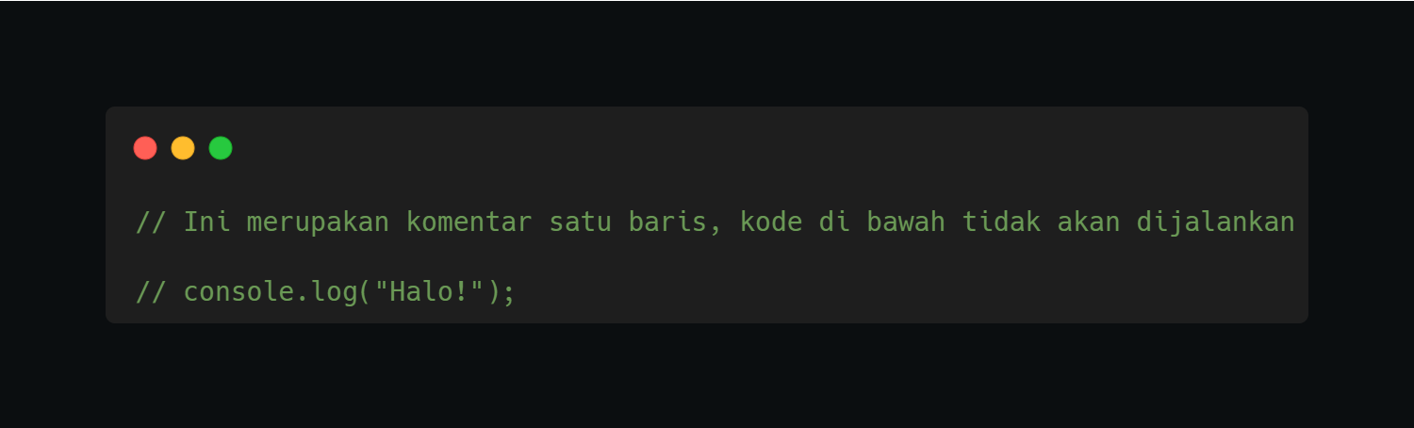
Comment

Slide 7
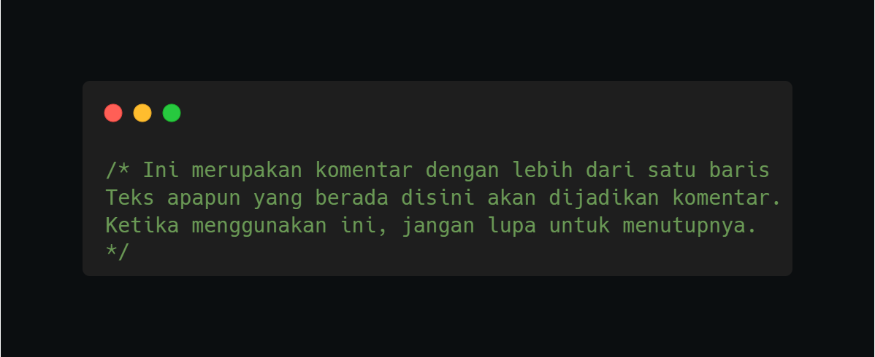
Comment (cont.)

Slide 8
Variable
Pada JavaScript setidaknya ada tiga cara untuk mendeklarasikan sebuah variabel, yaitu menggunakan keyword var, let, dan const. Pada versi ECMAScript 2015 (ES6) dikenalkan deklarasi variabel dengan let dan const untuk menggantikan var yang dinilai kontroversial dan rawan menimbulkan bug.

Slide 9
Variable
Aturan dalam penamaan variable:
Harus dimulai dengan huruf atau underscore (_).
Dapat terdiri dari huruf, angka, dan underscore (_) dengan berbagai kombinasi.
Tidak boleh mengandung spasi (whitespace). Jika penamaan variabel lebih dari dua kata, tuliskan secara camelCase. Contoh firstName, lastName, catName, dll.
Tidak boleh mengandung karakter spesial (! . , / \ + * = dll.)

Slide 10
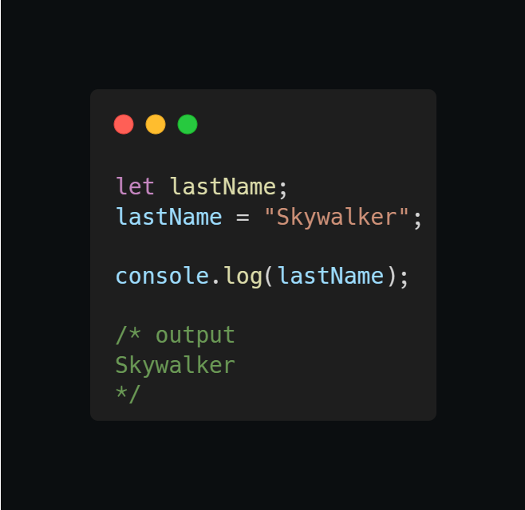
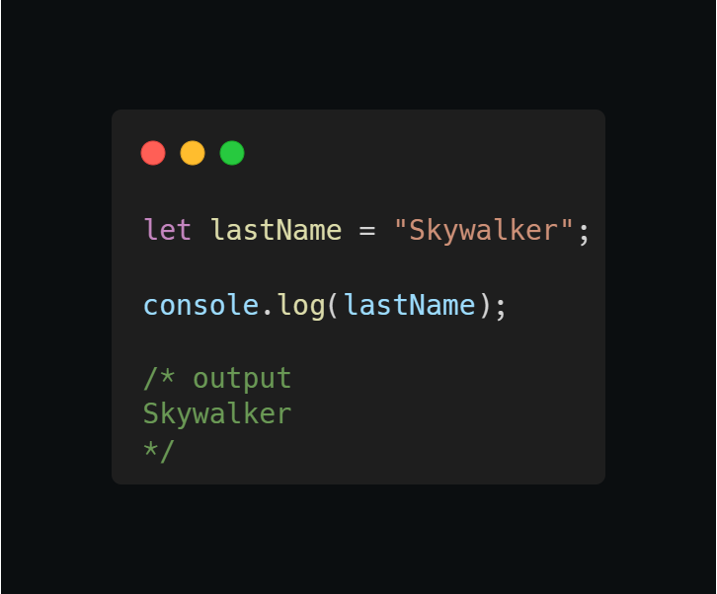
Variable (cont.)

Slide 11
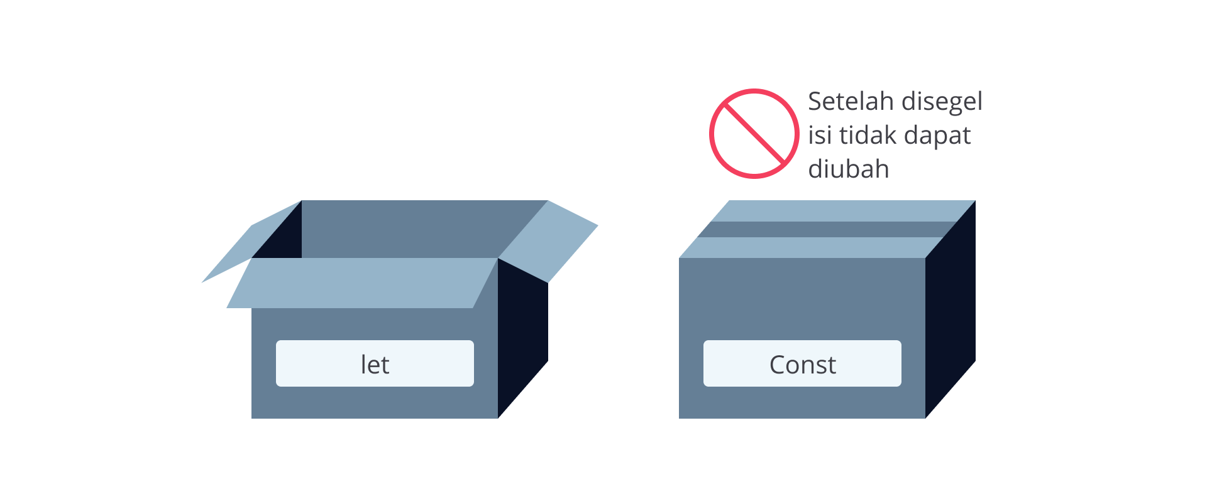
Variable (cont.)

Slide 12
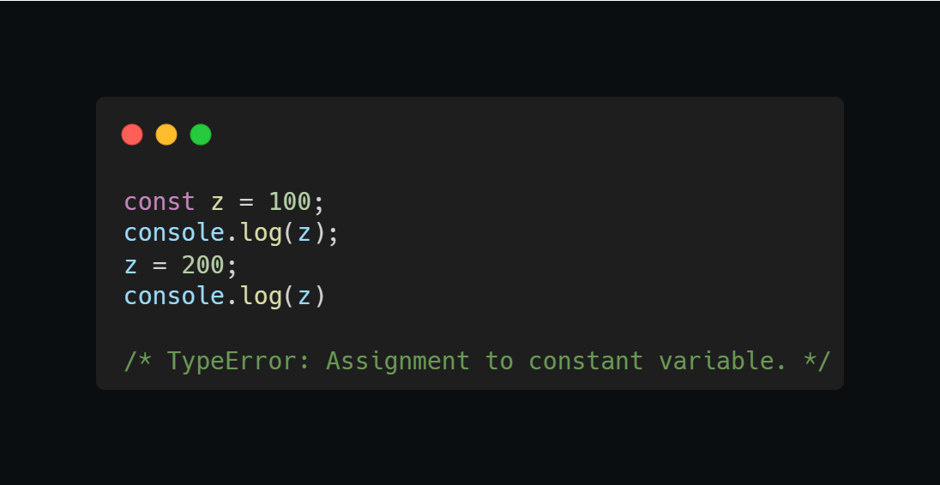
Variable (cont.)

Slide 13
Tipe Data
Undefined – Variable tidak memiliki nilai.
Numbers – Tipe data angka.
BigInt – Tipe data angka yang dapat mencakup lebih dari ±2⁵³. Biasanya ditandai dengan karakter “n” dibelakang nilainya.
Strings – Tipe data teks.
Boolean – Tipe data dengan nilai true dan false.
Null – Serupa dengan undefined tetapi perlu diinisialisasikan pada variable.
Symbol – Tipe data Symbol digunakan untuk menunjukkan identifier yang unik.

Slide 14
Operator
Assignment operator – Operator ini digunakan untuk memberikan nilai pada variable. Contohnya x = y;
Comparison operator – Operator untuk mengevaluasi dan membandingkan dua nilai. Berikut daftar comparison operator: (==), (!=), (===), (!==), (>), (<), (>=), (<=).
Logical Operator – Operator untuk menetapkan logika yang lebih kompleks. Mirip dengan gerbang logika pada elektronika. Berikut daftar logical operator: (&&), (||), (!).

Slide 15
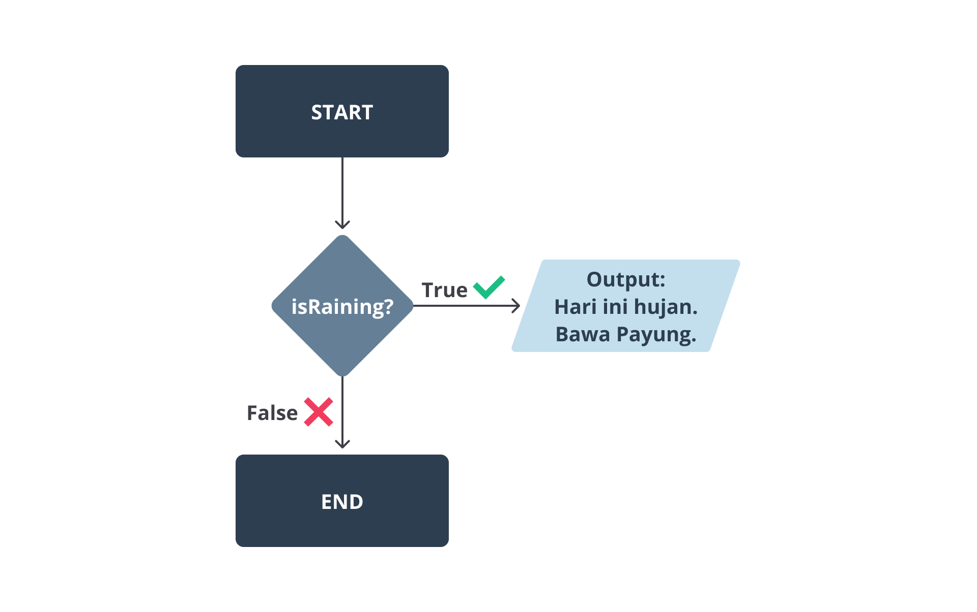
If/Else Statement

Slide 16
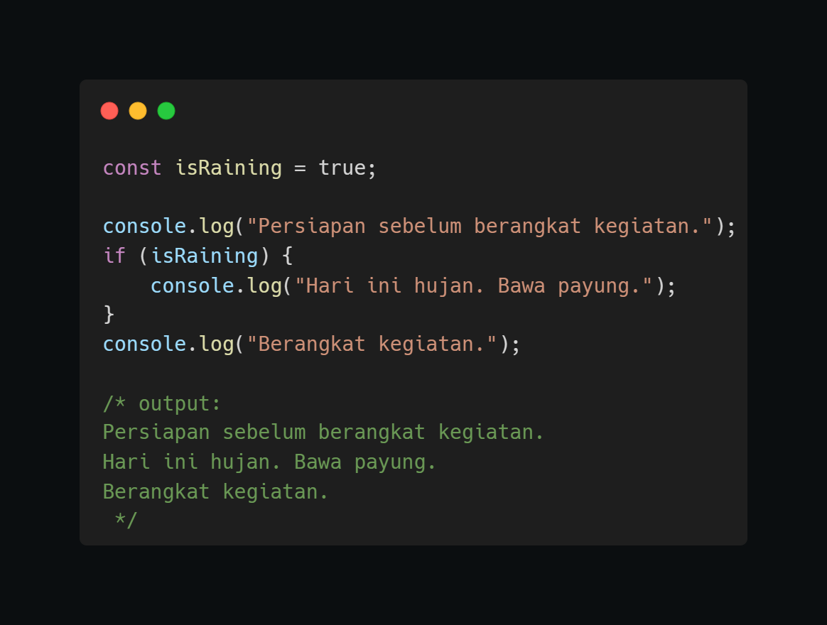
If/Else Statement (cont.)

Slide 17
If/Else Statement (cont.)
Truthy & Falsy
Di dalam if statement kita perlu memasukkan expression yang akan dievaluasi. Umumnya, expression tersebut mengembalikan nilai boolean untuk menentukan kondisi true atau false. Lalu bagaimana jika kita menuliskan expression yang tidak mengembalikan nilai boolean? Jawabannya bisa.
Setiap nilai pada JavaScript pada dasarnya juga mewarisi sifat boolean. Nilai ini dikenal dengan truthy atau falsy. Nilai truthy berarti nilai yang ketika dievaluasi akan menghasilkan nilai true, begitu pula falsy bernilai false. Jadi manakah yang termasuk truthy dan falsy? Selain nilai boolean false, tipe data atau nilai yang dianggap falsy, antara lain:
Number 0
BigInt 0n
String kosong seperti “” atau ‘’
null
undefined
NaN, atau Not a Number

Slide 18
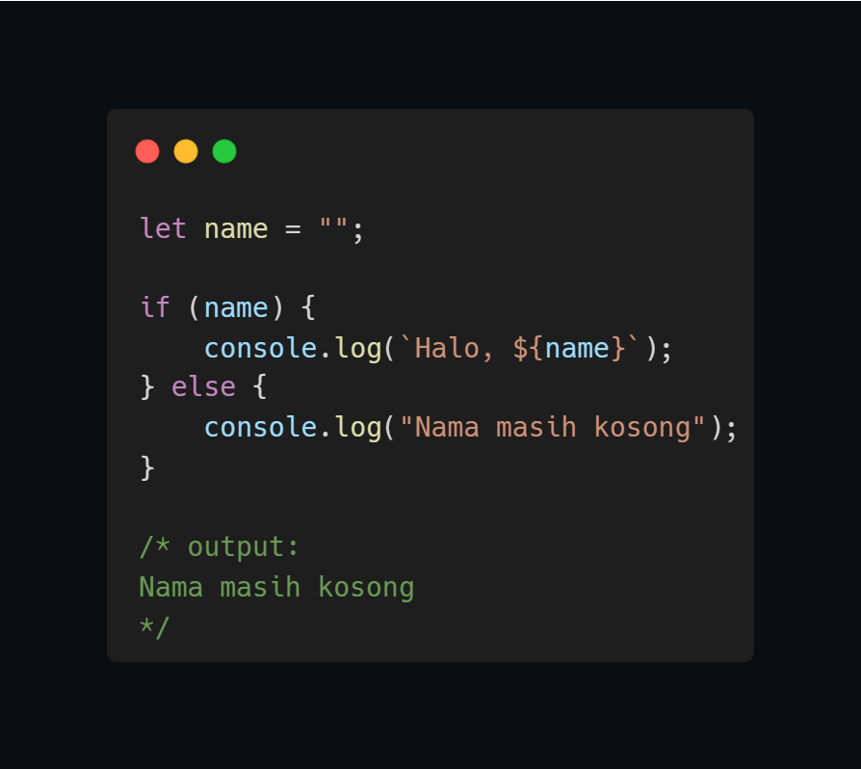
If/Else Statement (cont.)

Slide 19
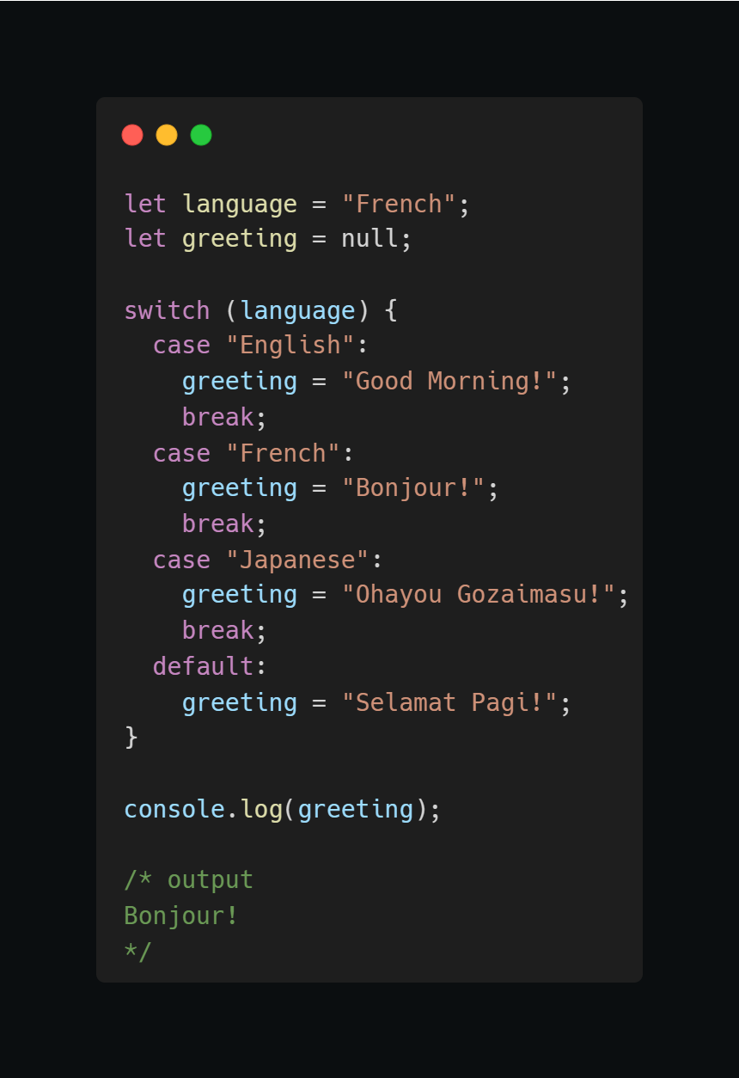
Switch Case Statement

Slide 20
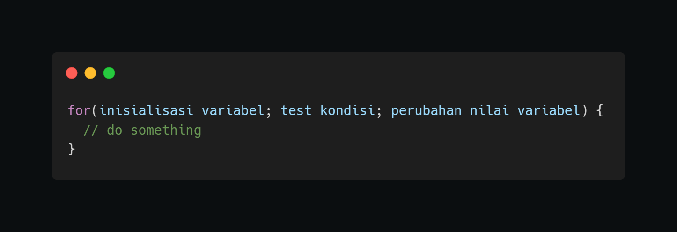
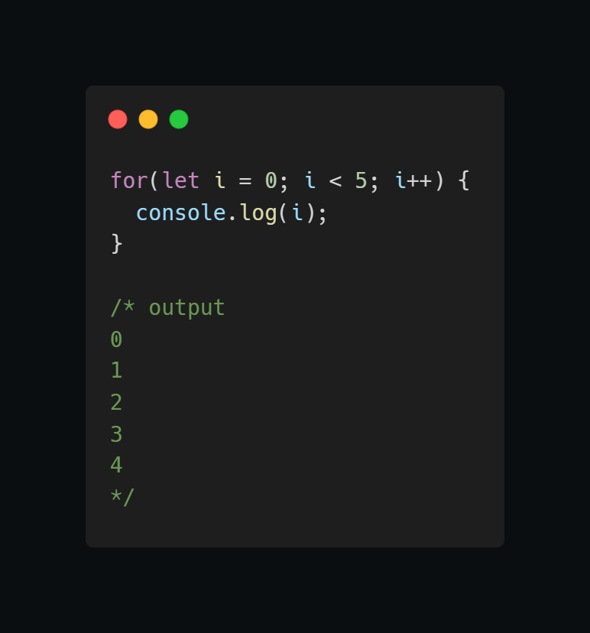
Loop

Slide 21
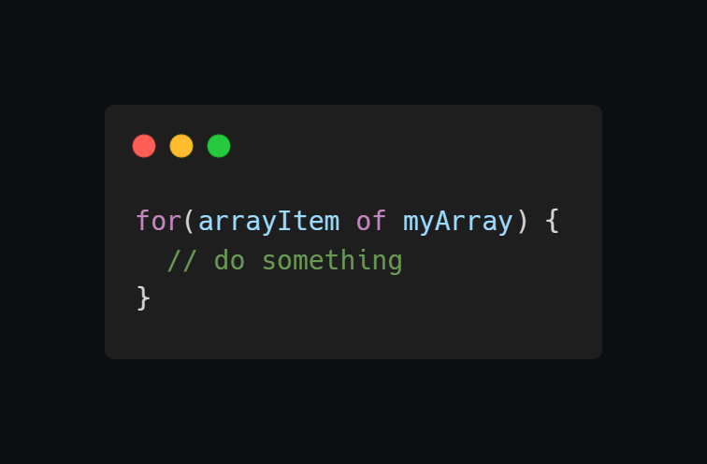
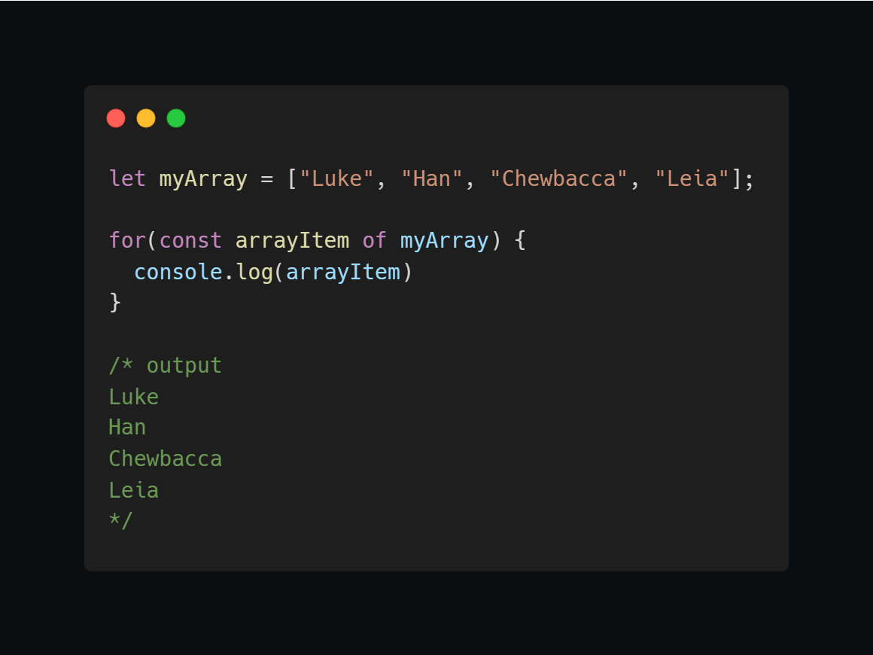
Loop (cont.)

Slide 22
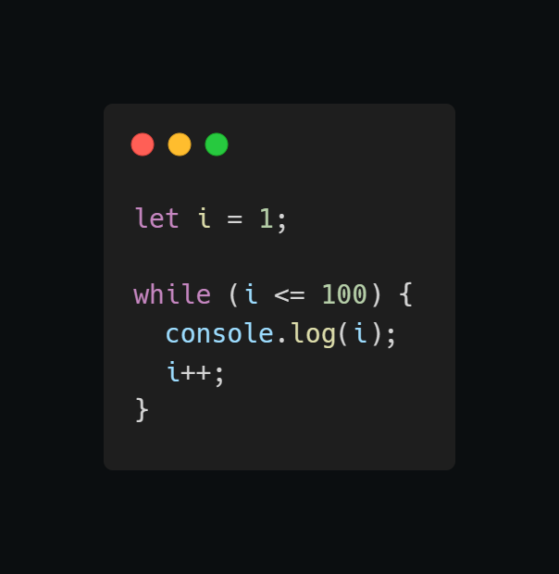
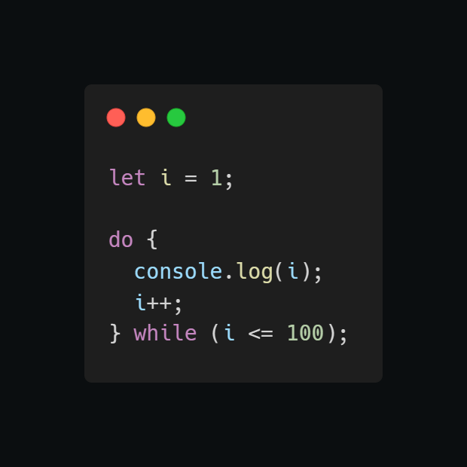
Loop (cont.)

Slide 23
Struktur Data

Slide 24
Jenis Struktur Data
Object
Array
Map
Set

Slide 25
Object
Object mampu menyimpan nilai dari beragam tipe data dan membentuk data yang lebih kompleks.
Untuk menetapkan objek pada sebuah variabel kita gunakan tanda kurung kurawal {}. Contohnya: const user = {};
Object berisi pasangan key dan value yang juga dikenal dengan property. Key berperan mirip seperti nama variabel yang menyimpan sebuah nilai. Sementara, value berisi nilai dengan tipe data apa pun termasuk objek lain. Contohnya: let object = {key1: "value1", key2: "value2", key3: "value3"}
Key harus berupa string dan dituliskan sebelum titik dua (:), lalu diikuti dengan value-nya. Meskipun key merupakan string, kita tidak perlu menuliskan tanda petik kecuali ada karakter khusus seperti spasi.

Slide 26
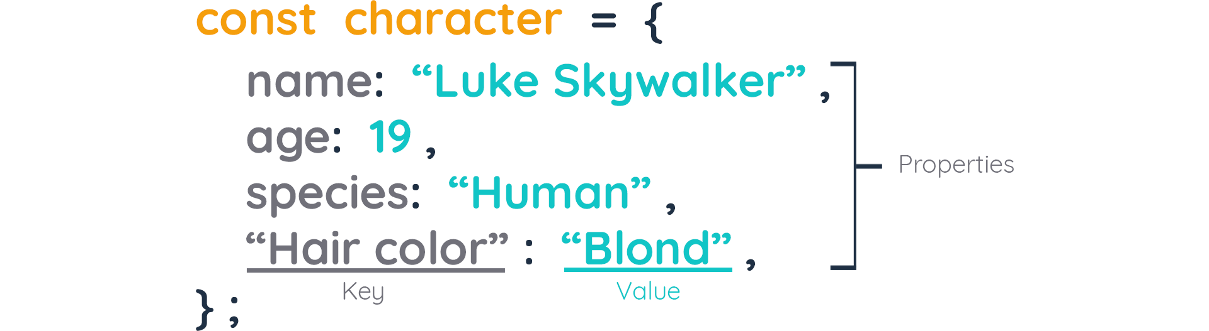
Object (cont.)

Slide 27
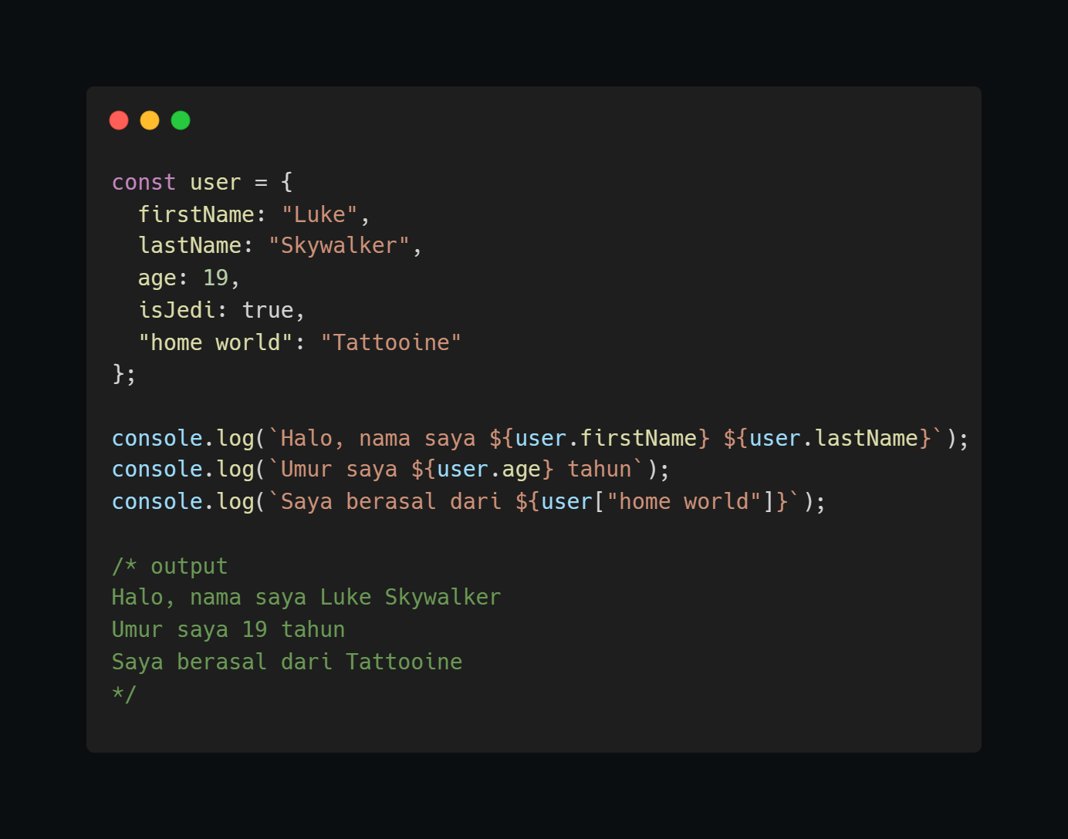
Object (cont.)

Slide 28
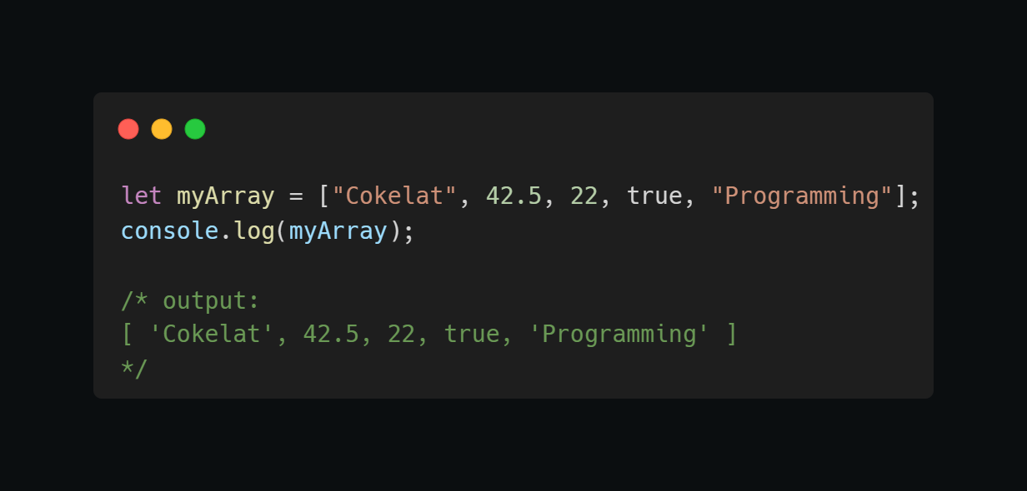
Array

Slide 29
Array (cont.)
Untuk menambahkan data ke dalam array, kita bisa menggunakan metode push(). Fungsi push ini akan menambahkan data di akhir array.
Sedangkan untuk mengeluarkan data atau elemen terakhir dari array, kita bisa gunakan metode pop().
Metode lain yang bisa kita gunakan untuk memanipulasi data pada array adalah shift() dan unshift(). Metode shift() digunakan untuk mengeluarkan elemen pertama dari array, sementara unshift() digunakan untuk menambahkan elemen di awal array.
Untuk menghapus data dari array kita bisa menggunakan keyword delete.
Untuk menghapus elemen, gunakan metode splice().

Slide 30
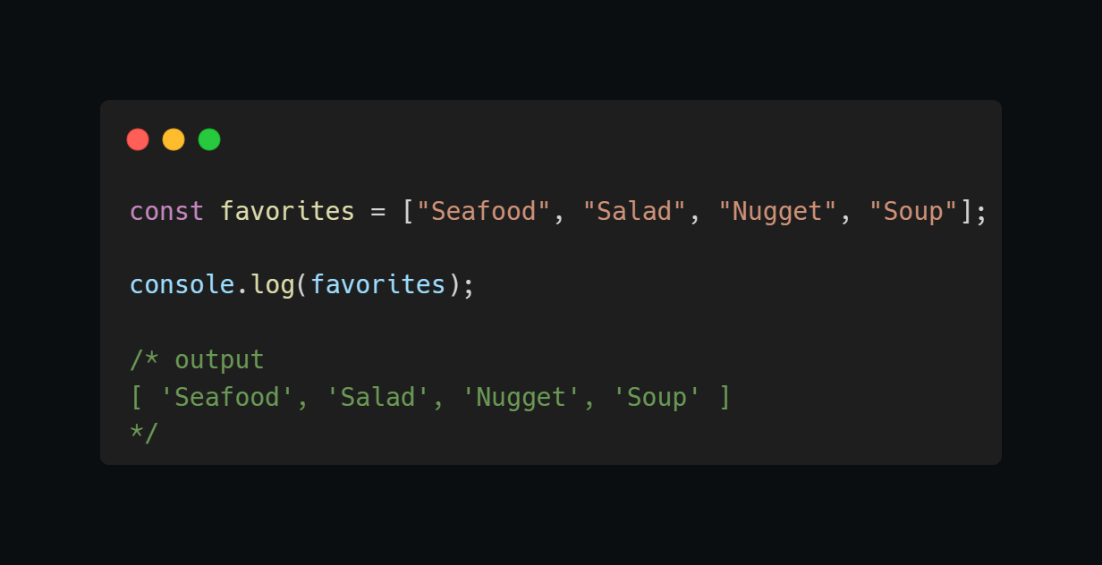
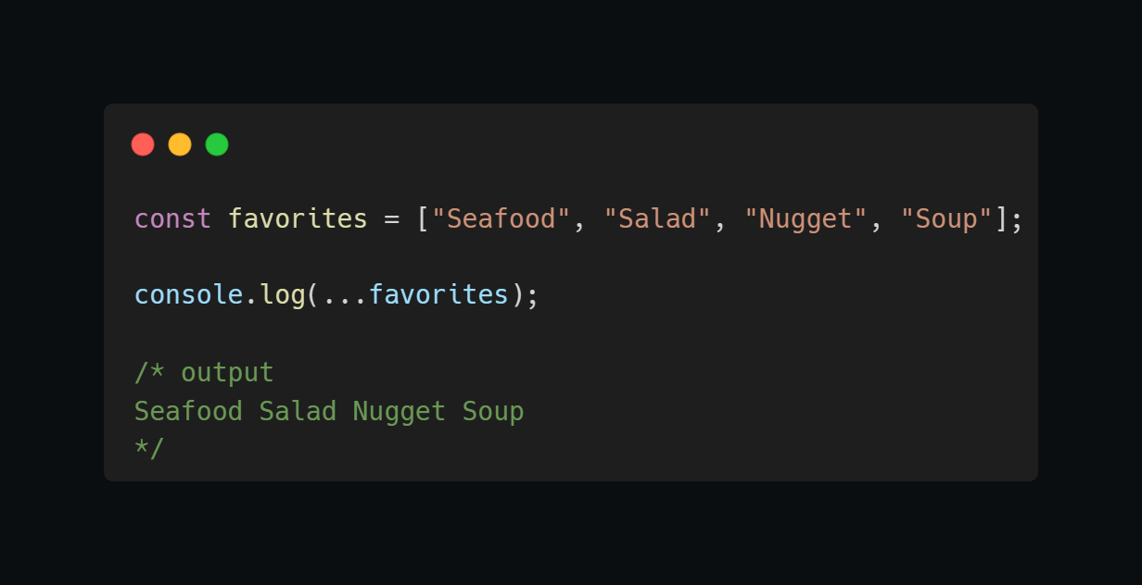
Spread Operator

Slide 31
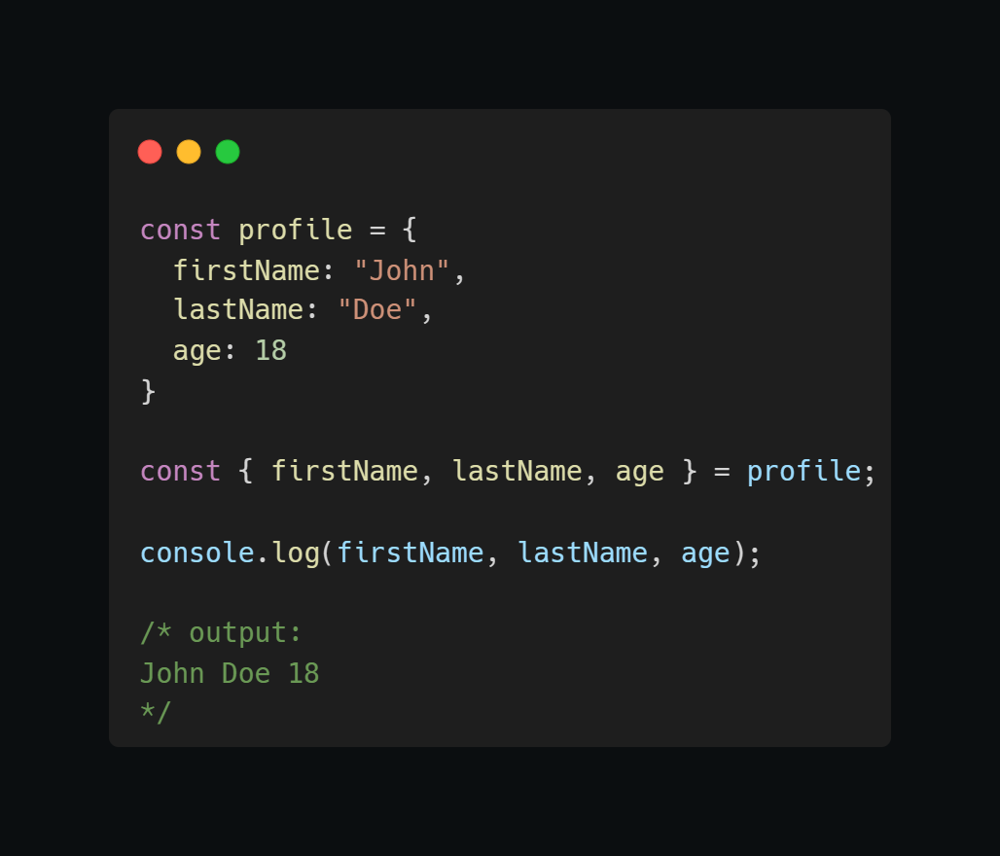
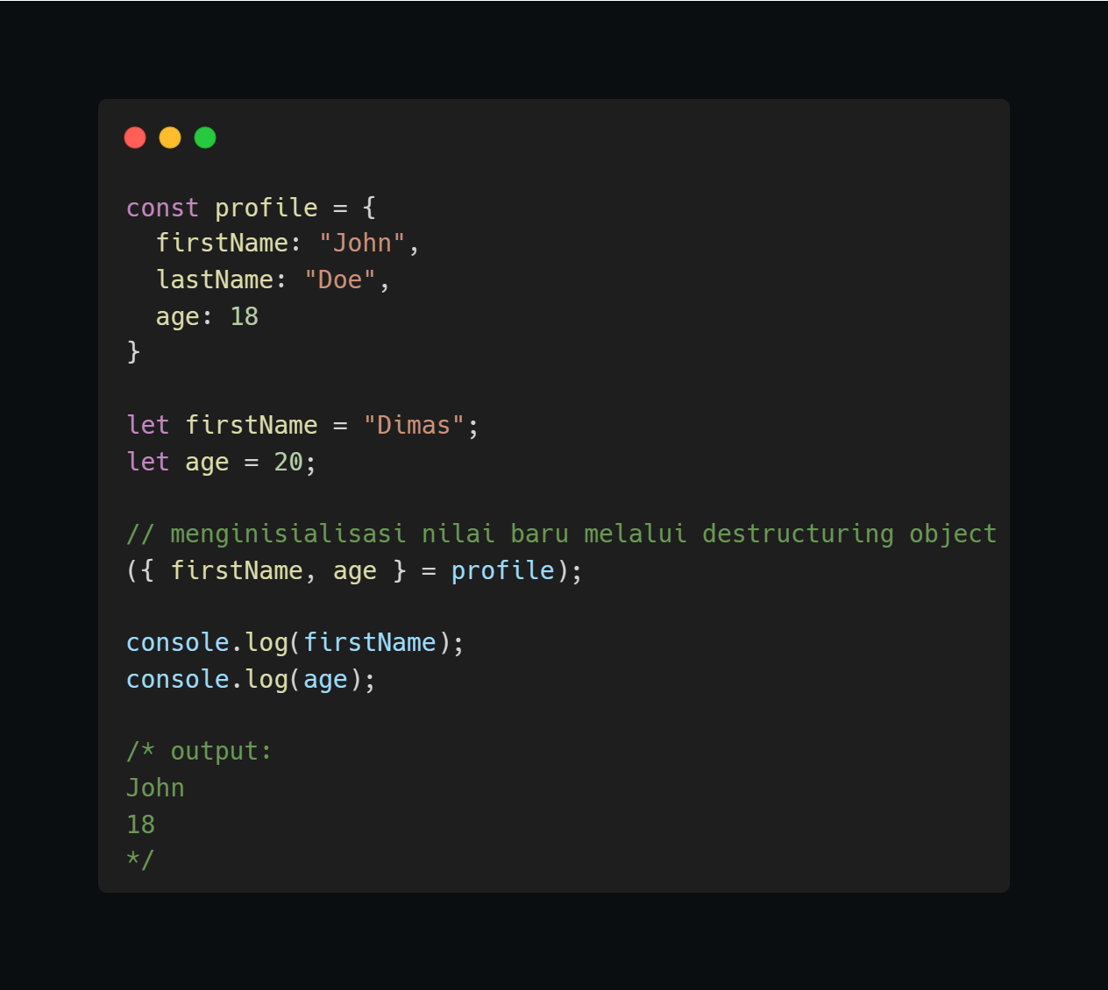
Destructuring Object

Slide 32
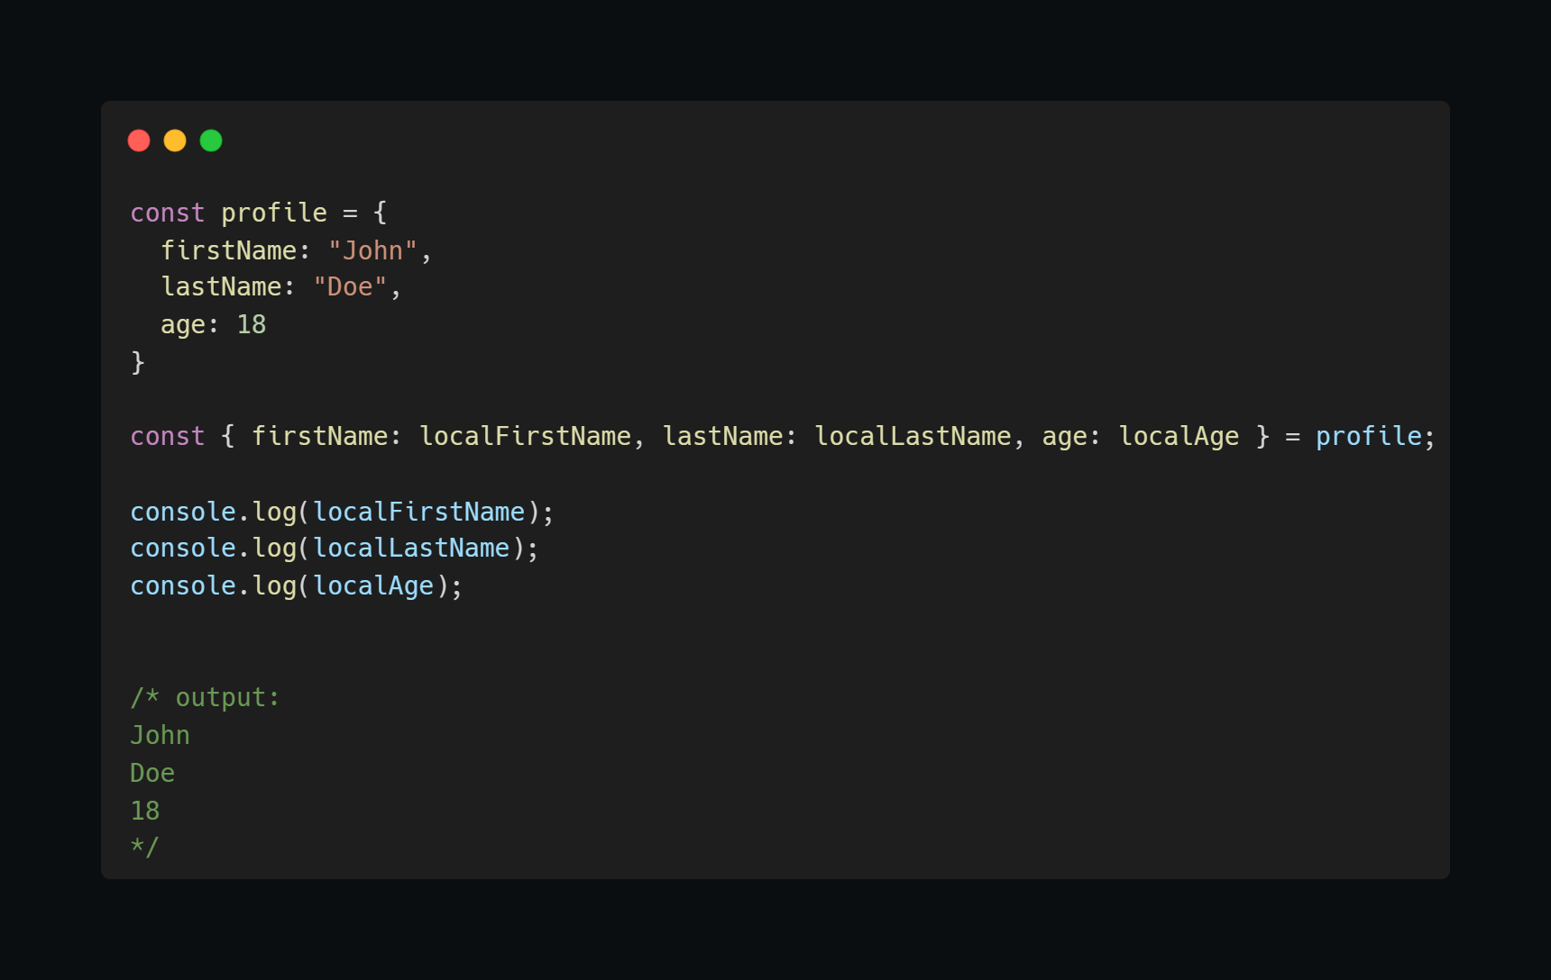
Destructuring Object (cont.)

Slide 33
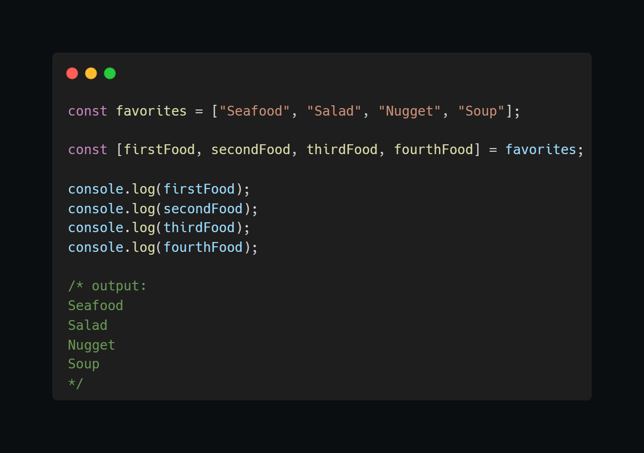
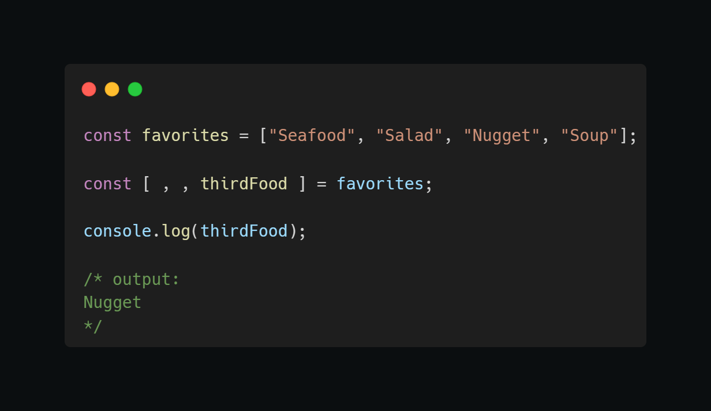
Destructuring Array

Slide 34
Map
Map adalah tipe data yang menyimpan koleksi data dengan format key-value layaknya Object. Yang membedakan adalah Map memperbolehkan key dengan tipe data apa pun, dibandingkan Object yang hanya mengizinkan key bertipe String atau Symbol.
Untuk mendefinisikan Map gunakan constructor seperti di bawah ini:
const myMap = new Map();

Slide 35
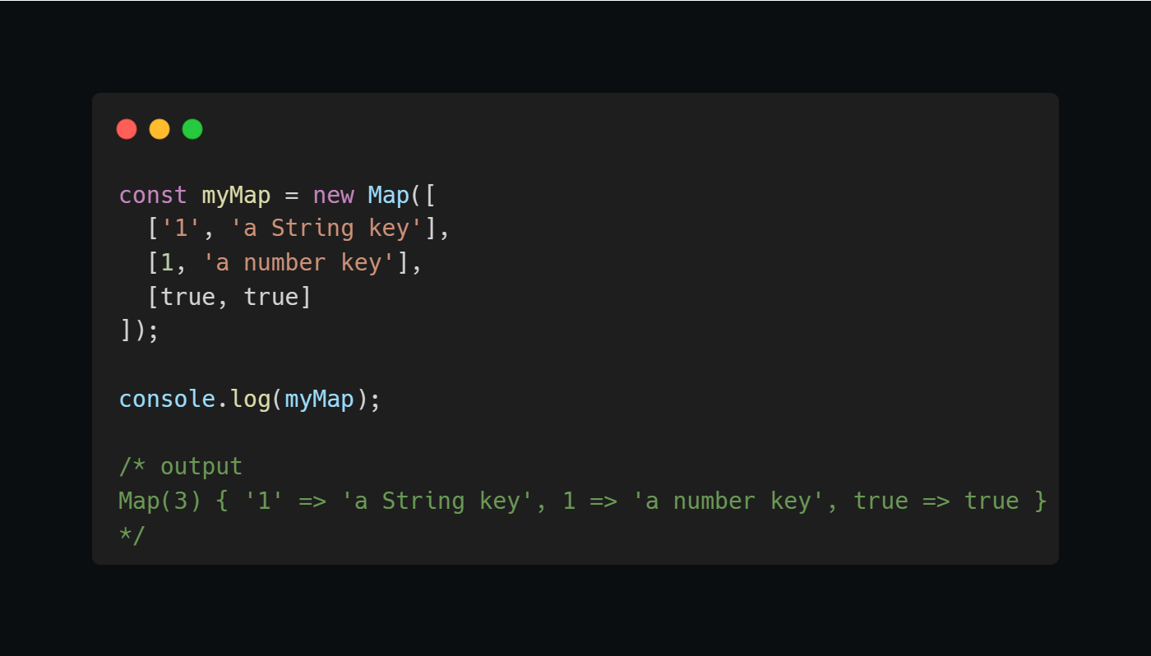
Map (cont.)

Slide 36
Map (cont.)
Array pertama (yang berada di luar) berfungsi untuk menyimpan masing-masing elemen atau pasangan key-value dari Map. Kemudian array di dalamnya, memiliki dua elemen, di mana elemen pertama adalah key dan elemen keduanya merupakan value.
Ketika sudah membuat objek Map, kita bisa mendapatkan nilainya berdasarkan key tertentu dengan metode get(). Lalu, untuk menambahkan pasangan key-value baru gunakan metode set().

Slide 37
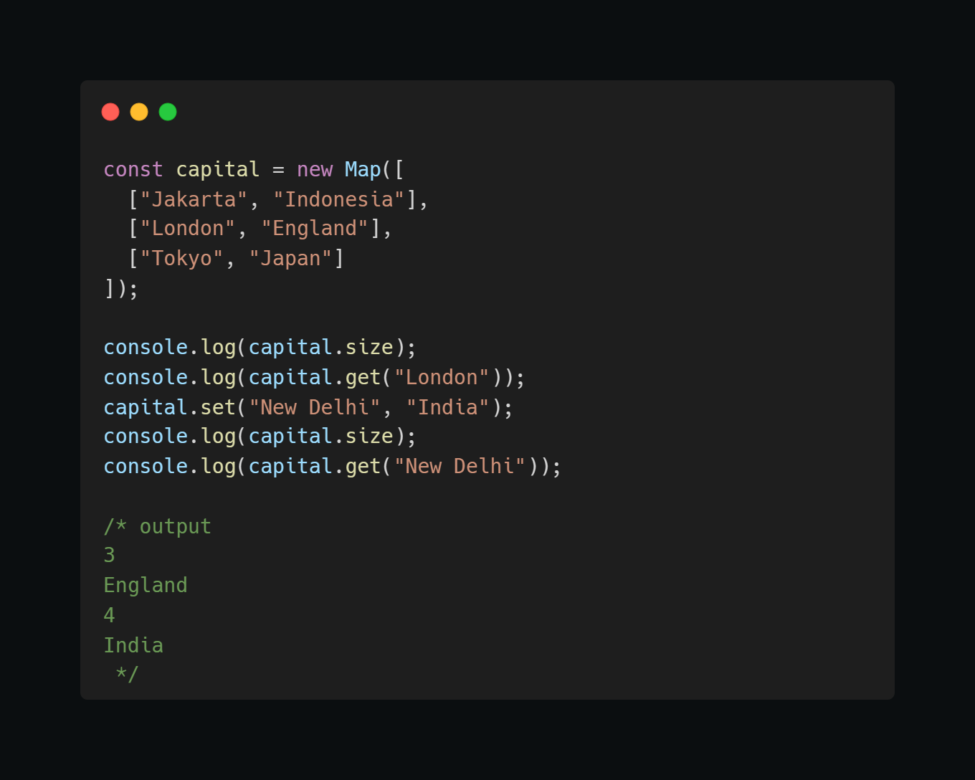
Map (cont.)

Slide 38
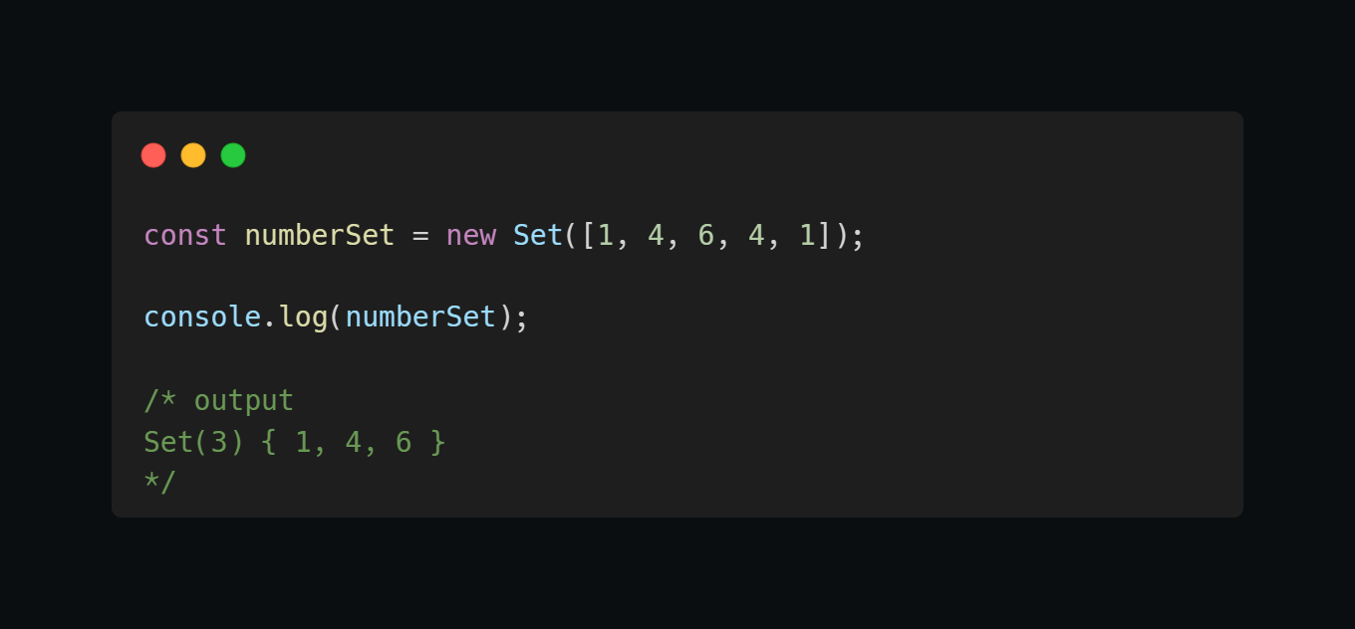
Set

Slide 39
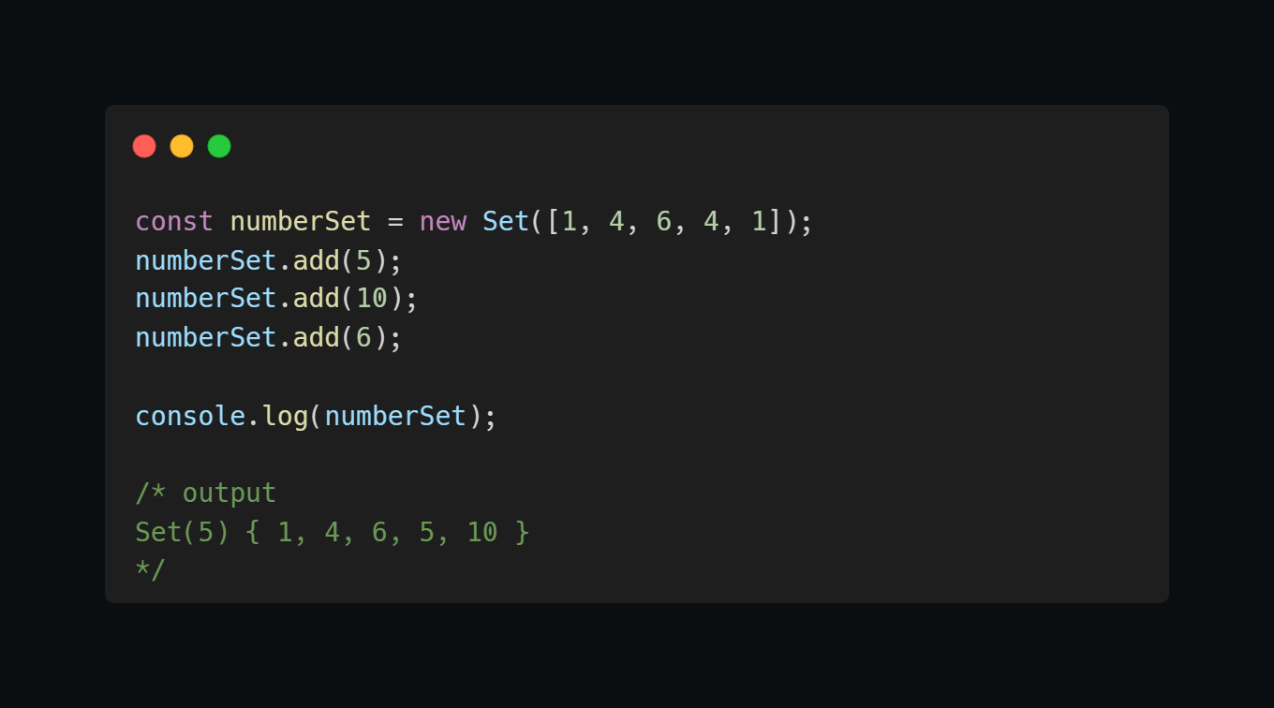
Set (cont.)

Slide 40
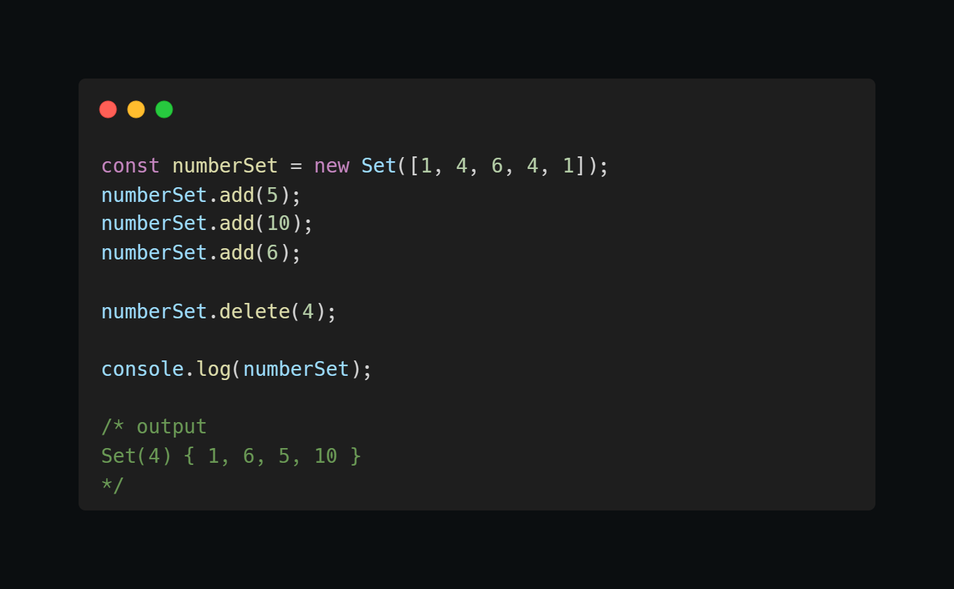
Set (cont.)

Slide 41
QUIZ 1
Buka google classroom Google Cloud Reguler Pagi, lalu kerjakan QUIZ 1
Dikumpulkan hari ini!

Slide 42
To be continue…

